Slide 1
Лучшие педагоги школы по результатам 2022/2023 учебного года
Учитель — это уникальная профессия, вне времени, моды и географии. Являясь одной из древнейших профессий, она остаётся нужной и востребованной по сей день. Как и всё на свете, со временем она претерпевает изменения. Согласно словарю Ожегова, учитель — это человек, который кого - либо чему-либо обучает. Учителя работают не только в школе, они передают знания в колледжах и институтах, школах искусств и других учебных заведениях.
Какой он современный педагог? Современный педагог – это человек интересный, понимающий, любящий свой предмет, умеющий использовать новые технологии и находить подход к каждому ученику.
НОМИНАЦИЯ
ОБЩЕСТВЕННОЕ ПРИЗНАНИЕ
по результатам общественной экспертизы деятельности школы 2022/2023 уч. года

Slide 2
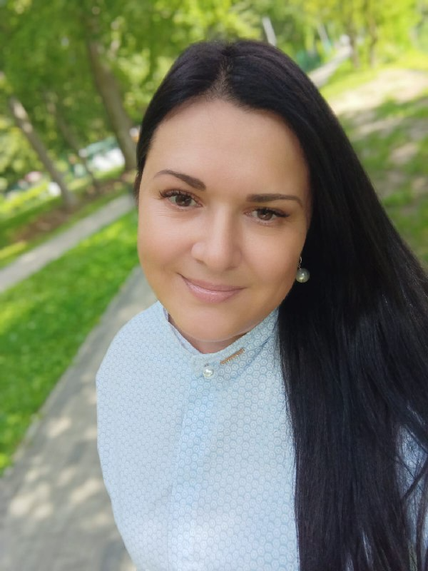
Лучшие педагоги школы по результатам ОЭДШ 2022/2023 учебного года
Кредо: Учи! Мечтай! Ставь цели! Действуй!
По результатам проведенной общественной экспертизы деятель-ности школы в конце 2022/2023 уч. года Марина Викторовна получила высокую оценку педагогической деятельности родителей обучающихся 3Б, 5А, 10А классов.
Марина Викторовна Баширова, учитель английского языка

Slide 3
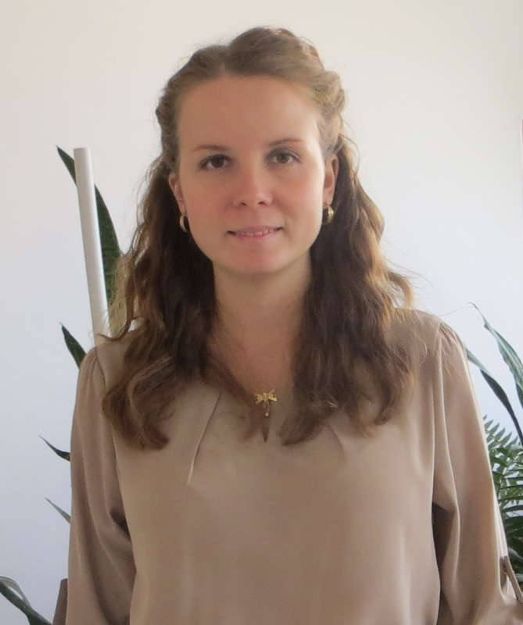
Лучшие педагоги школы по результатам ОЭДШ 2022/2023 учебного года
Кредо: «Учитель не просто профессия, а часть жизни каждого человека. И эта часть должна быть самой лучшей.»
По результатам проведенной общественной экспертизы деятельности школы в конце 2022/2023 уч. года Ольга Александровна получила высокую оценку педагогической деятельности родителей обучающихся 5Б,6А,6Б, 6В,7А,7В,8В,9В,10А,11Б классов.
Ольга Александровна
Вахрушева, учитель географии

Slide 4
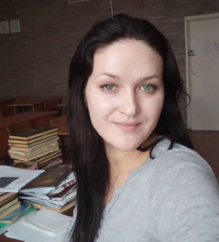
Лучшие педагоги школы по результатам ОЭДШ 2022/2023 учебного года
Кредо: «Образование будет эффективным только тогда, когда оно сможет вызывать интеллектуальное наслаждение»
По результатам проведенной обществен-ной экспертизы деятельности школы в конце 2022/2023 уч. года Светлана Леонидовна получила высокую оценку педагогической деятельности родителей обучающихся 6Б, 8В, 9В,11Б классов.
Светлана Леонидовна Доманская, учитель русского языка и литературы

Slide 5
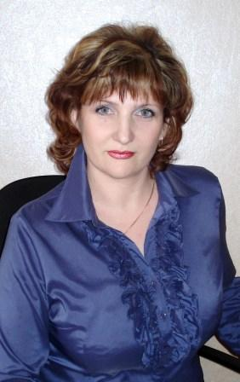
Лучшие педагоги школы по результатам ОЭДШ 2022/2023 учебного года
Кредо: «Творческое отношение к любому занятию, делает его значительно интереснее и приносит удовлетворение»
По результатам проведенной общественной экспертизы деятельности школы в конце 2022/2023 уч. года Ольга Викторовна получила высокую оценку педагогической деятельности родителей обучающихся 5В, 6Б классов.
Ольга Викторовна Цыгер,
учитель математики

Slide 6
Лучшие педагоги школы по результатам ОЭДШ 2022/2023 учебного года
Евгения Андреевна Ягницина, учитель математики, физики
Кредо: «Учить надо не мыслям, а мыслить».
Э.Кант.
По результатам проведенной общест-венной экспертизы деятельности школы в конце 2022/2023 уч. года Евгения Андреевна получила высокую оценку педагогической деятельности родителей обучающихся 5Б, 8А,9А,11А классов.

